Slide 1
Торайғыров Университеті
Гуманитарлық және әлеуметтік
ғылымдар факультеті
6B02201 -Тарих

Slide 2
"Тарих "білім беру бағдарламасы студенттерге адам мен қоғамды зерттеудің тәсілдері туралы заманауи білім береді, оларды тарихи ақпаратты кәсіби талдауға және пайдалануға үйретеді.
Бакалаврлар тарихтың маңызды фактілері, олардың өзара әсері және қазіргі заманмен байланысы, әртүрлі тарихи дәуірлердің ерекшеліктері және тарихи процестің мәні туралы білім алады.

Slide 3
КІМ БОЛЫП ҚЫЗМЕТ ЕТЕ АЛАМЫН
ТжКБ оқытушысы
БАҚ жүйесіндегі мәдени үрдістердің қызметкері
тарихи-мәдени құндылықтарды бағалау бойынша сарапшы
тарихи-этнографиялық қызмет саласындағы кеңесші
мемлекеттік қызметкер
ғылыми қызметкер

Slide 4
ҚАЙДА ЖҰМЫС ЖАСАЙ АЛАСЫЗ?
ТжКБ ұйымдары
БІЛІКТІЛІКТІ АРТТЫРУ ИНСТИТУТТАРЫ
БАСПАЛАР
ҒЫЛЫМИ-ЗЕРТТЕУ ИНСТИТУТТАРЫ
МЕМЛЕКЕТТІК ҚЫЗМЕТ
КІТАПХАНАЛАР

Slide 5
Мақсатқа жетудің алғашқы қадамы
жалпылау негізінде тәртіпаралық
зерттеу нәтижелері
Қабілеті деңгейді көтерудің бір құралы
Тарих саласындағы жоғары білікті мамандар
сақтау әдістерін қоса алғанда заманауи ақпараттық және білім беру
технологияларын меңгеру, ғылыми ақпаратты алу, өңдеу

Slide 6
БІЗДІҢ ЖЕТІСТІКТЕР
XII Республикалық студенттік пәндік олимпиадада 1 орын
тарих олимпиадасы. Нұр-сұлтан Қ., 2020 ж.
Республикалық студенттік пәндік олимпиадада 3 орын археология және этнология
бойынша олимпиада. Нұр-сұлтан Қ., 2020 ж.
.
XIII Республикалық студенттік пәндік олимпиададағы
Гран – При тарих олимпиадасы. Павлодар қ., 2021 ж.

Slide 7
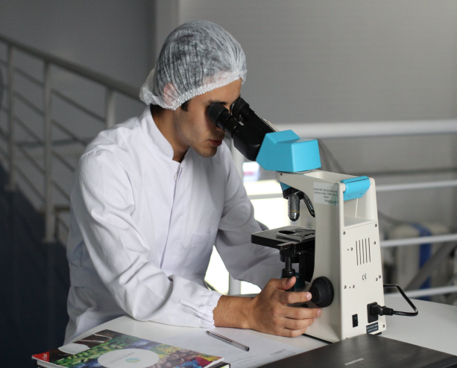
СЕН ТОU-ДА АЙНАЛЫСА АЛАСЫҢ:
ҒЫЛЫММЕН
СПОРТПЕН
ЕРІКТІЛІКПЕН
МУЗЫКАМЕН

Slide 8
Ежелгі
Дүние
Тарихы
Қазақстанның
Ежелгі
Тарихы
Этнология
Еуропа және Америка тарихы
Ежелгі өркениет
Қазақстанның қазіргі заман тарихы
ПӘНДЕР

Slide 9
Мекен-жайы
140008, Павлодар қ.Ломов көшесі 64, А-429
Тел. +7 705 731 66 66
Әлеуметтік желі:
Instagram: history_tou

